Slide 1
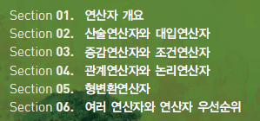
연산자
[ 단원 04 ]

Slide 2
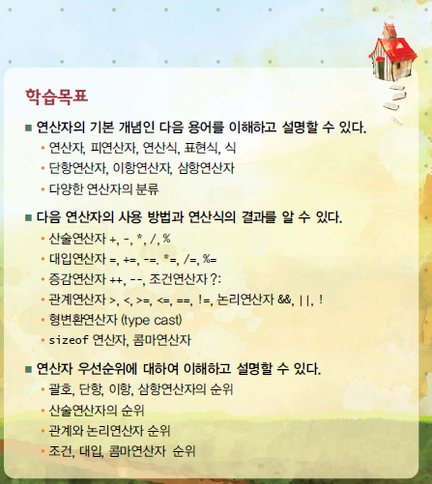
학습목표

Slide 3
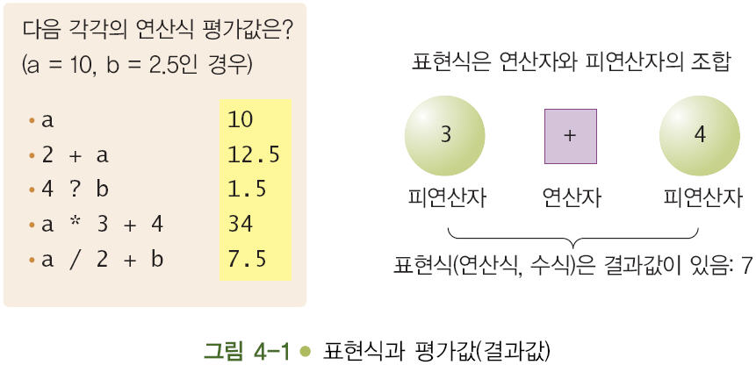

연산자 개요
표현식과 평가
연산자(operator)
산술연산자 +, -, * 기호와 같이 이미 정의된 연산을 수행하는 문자 또는 문자조합 기호
피연산자(operand)
연산(operation)에 참여하는 변수나 상수
표현식(expression)
프로그램 언어에서 연산자와 피연산자의 조합으로 구성된 수식
표현식은 식을 평가(evaluation)하여 항상 하나의 결과값 생성

Slide 4
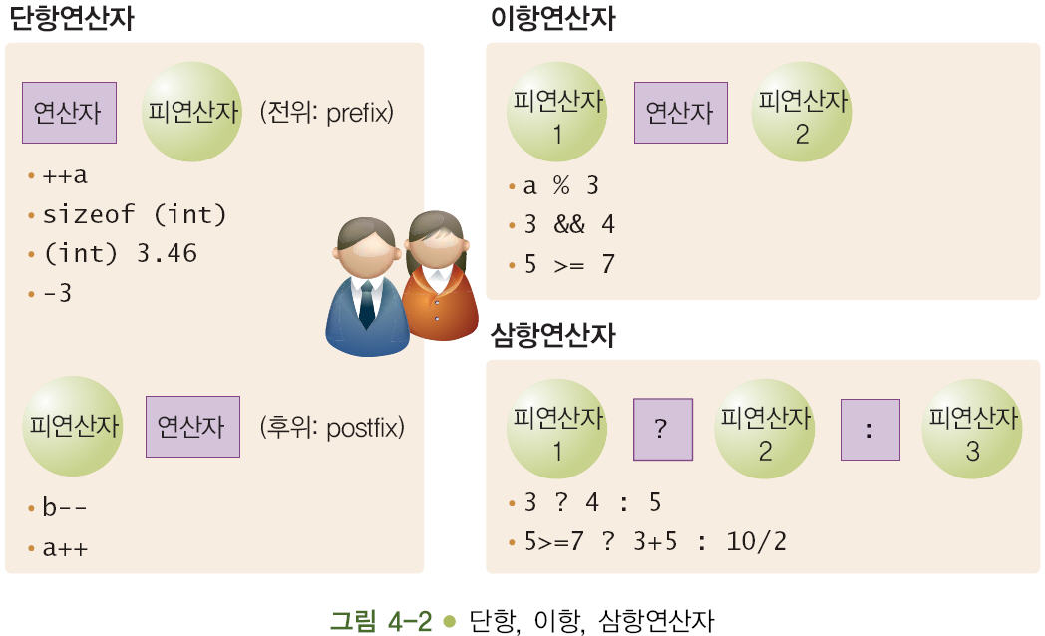
연산자 분류
단항, 이항, 삼항 연산자 등

Slide 5
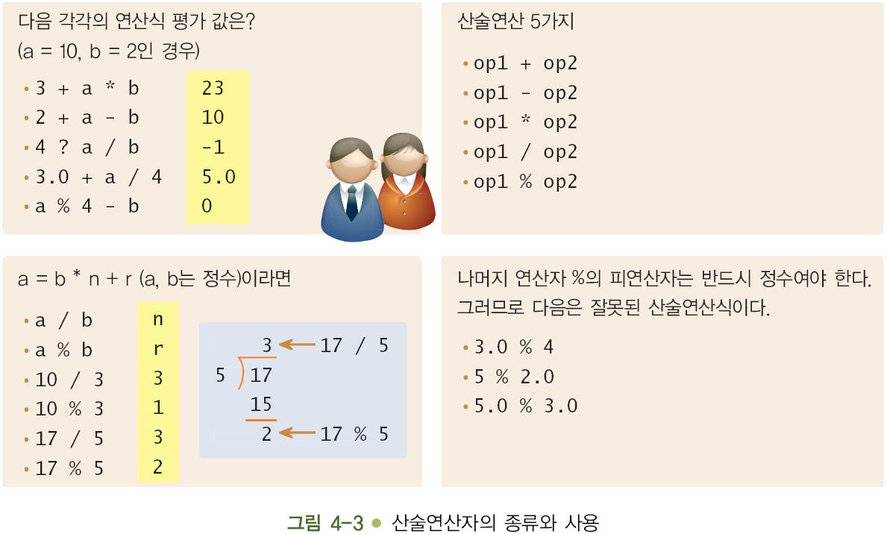

산술연산자와 부호연산자
산술연산자
부호연산자
연산식
+3, -4.5, -a
연산자 +, -는 피연산자의 부호를 나타내는 연산자

Slide 6
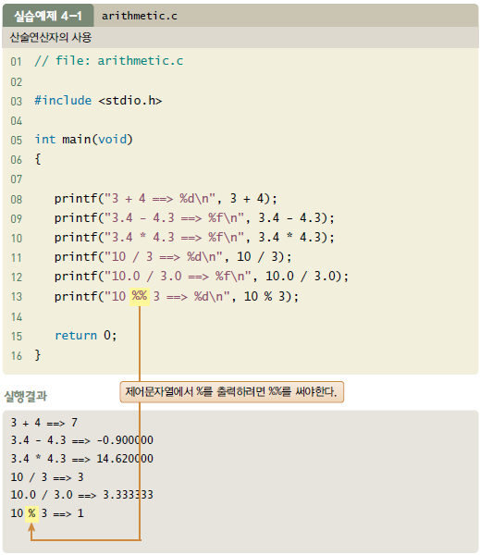
산술연산자의 이용
arithmetic.c

Slide 7
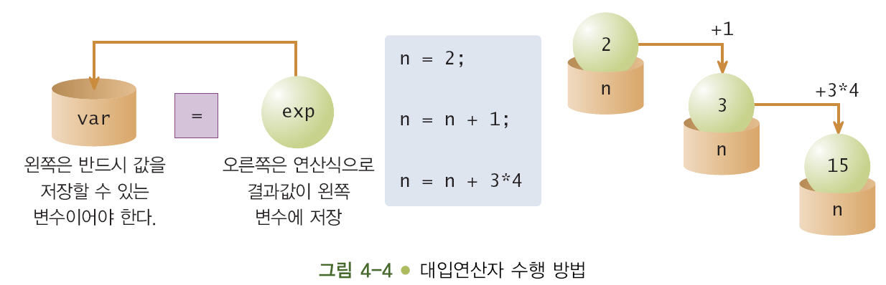
대입연산자
=
연산식의 결과값을 변수에 저장하는 연산자
할당 또는 치환연산자라고도 부름
연산자 오른쪽에 위치한 연산식 exp을 계산하여 그 결과를 왼쪽 변수 var에 저장
l-value와 r-value
대입연산자의 왼쪽 부분에는 반드시 하나의 변수만이 올 수 있으며, 이 하나의 변수를 l-value라 하며
오른쪽에 위치하는 연산식의 값을 r-value라 함

Slide 8
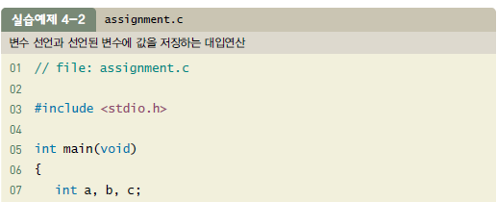
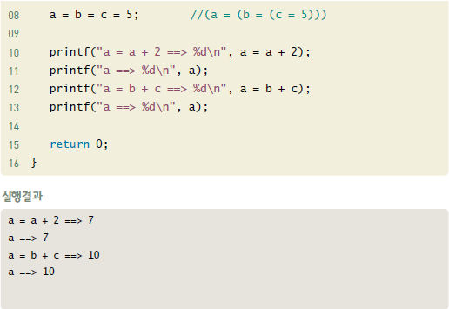
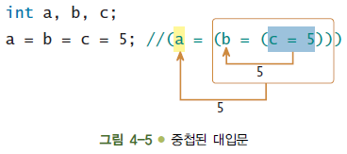
대입연산자의 이용
assignment.c
대입연산자도 결과 값이 있으며,
결과 값은 대입된 값임
중첩된 대입문

Slide 9
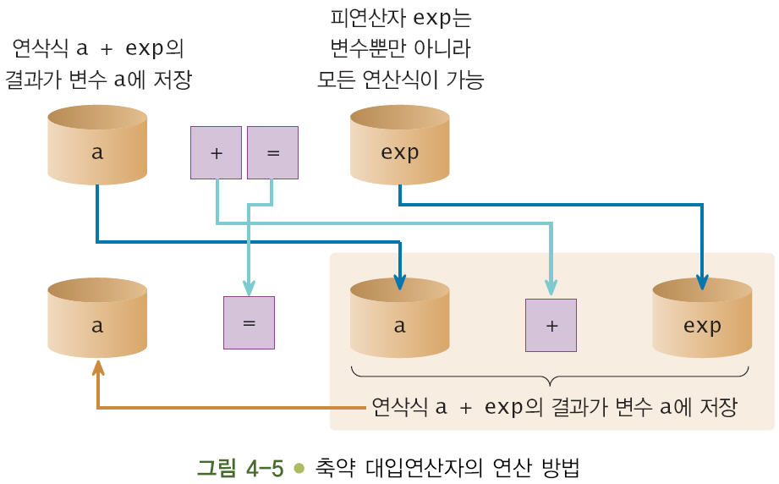
축약 대입연산자
+=, -=, *=, /=, %=
산술연산자와 대입연산자를 이어 붙인 연산자

Slide 10
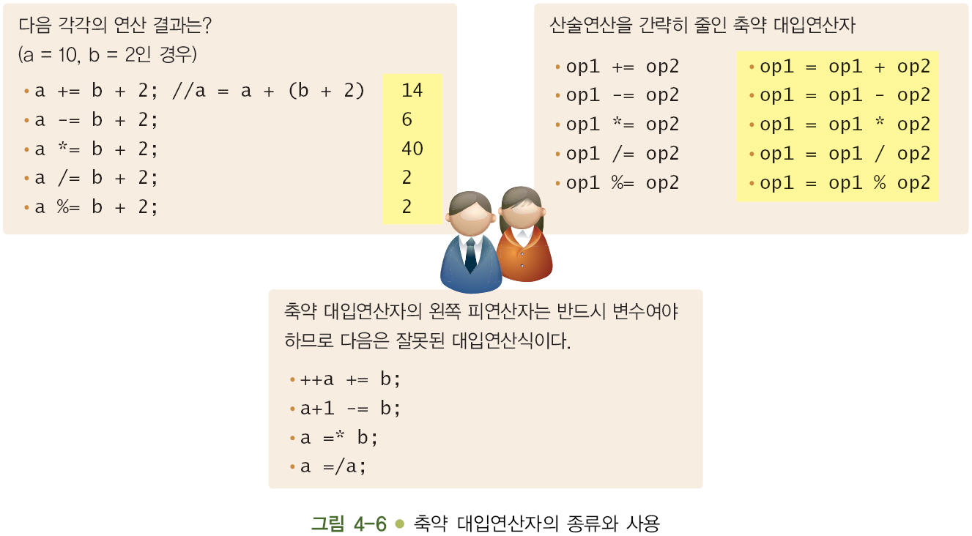
축약 대입연산자 이용
+=, -=, *=, /=, %=

Slide 11
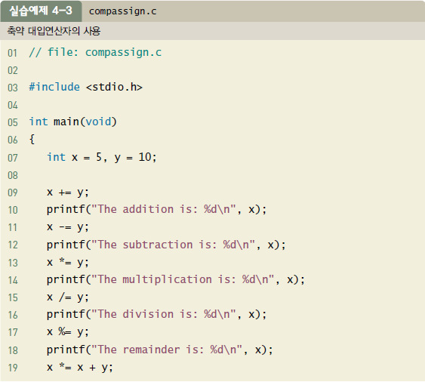
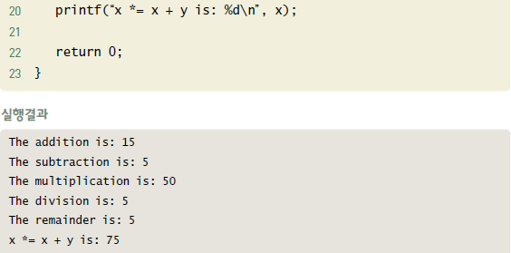
축약 대입연산자 이용
compassign.c
축약 대입연산자의 사용

Slide 12
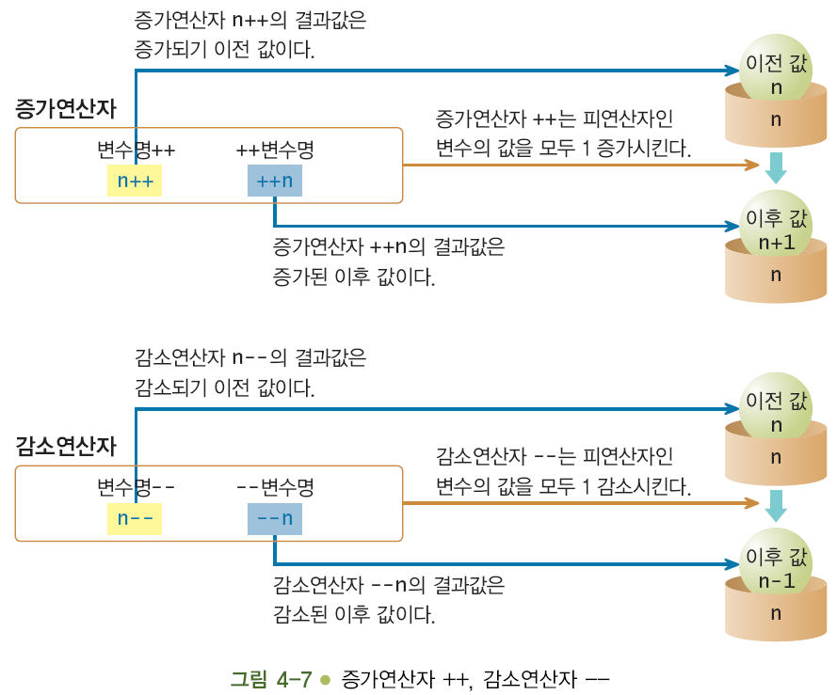
증감연산자
연산 수행
증가연산자 ++는 변수값을 1 증가시키고,
감소연산자 --는 1 감소시키는 기능을 수행
연산 결과 값
연산자 n++이면(후위) 1 증가되기전 값이 연산 결과값
반대로 ++n과 같이 전위이면 1 증가된 값이 연산 결과값

Slide 13
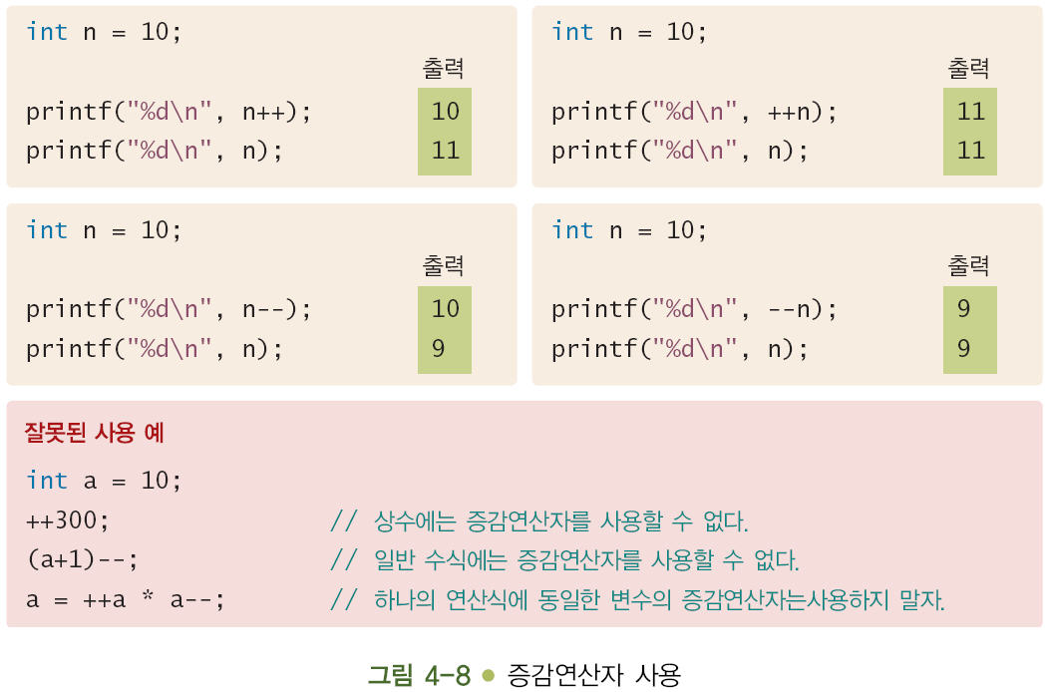
증감연산자의 이용
주의점
증감연산자는 ++, --는 연산자 기호 중간에 공백이 들어갈 수 없으며
다른 연산자보다 그 평가를 먼저 수행
증감연산자는 변수만을 피연산자로 사용할 수 있으며
상수나 일반 수식을 피연산자로 사용 불가능

Slide 14
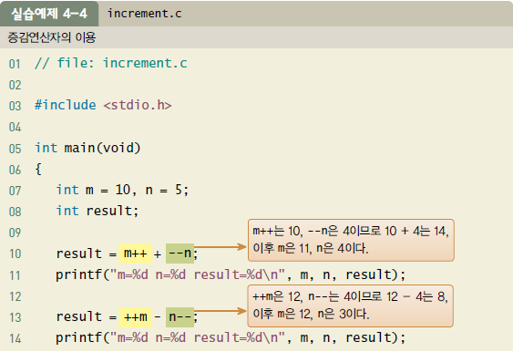
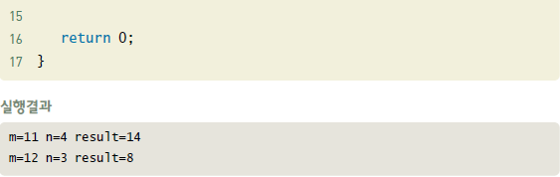
증감연산자의 이용
increment.c

Slide 15
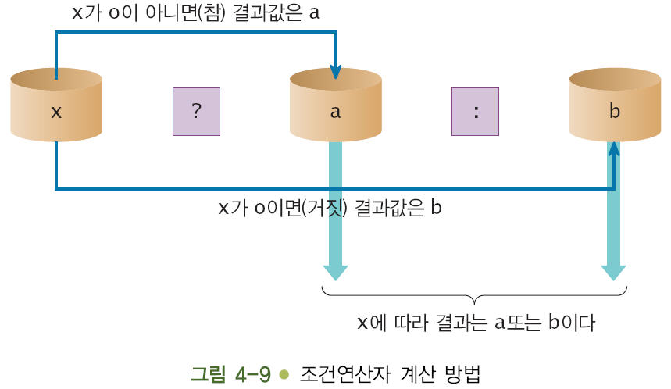
조건연산자
? :
조건에 따라 주어진 피연산자가 결과값이 되는 삼항연산자
연산식 (x ? a : b)
피연산자는 x, a, b 세 개이며
첫 번째 피연산자인 x가 0이 아니면(참) 결과는 a이며
x가 0이면(거짓) 결과는 b

Slide 16
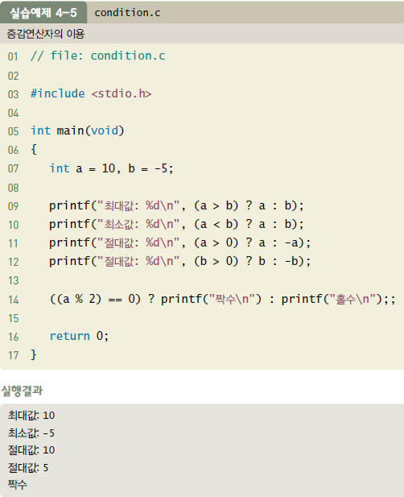
조건연산자 이용
condition.c
조건연산자의 이용

Slide 17
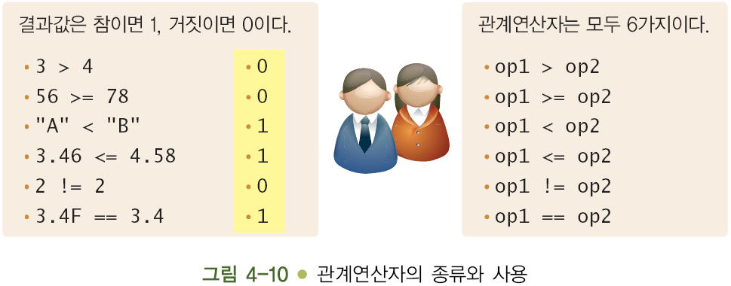
관계연산자
비교 결과가 참이면 0, 거짓이면 1
두 피연산자의 크기를 비교하기 위한 연산자

Slide 18
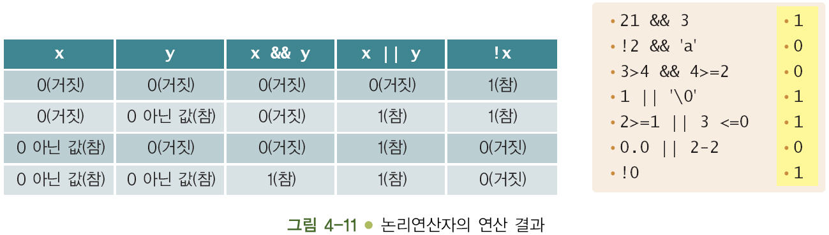
논리연산자
&&, ||, !는 각각
and, or, not의 논리연산을 의미
그 결과가 참이면 1, 거짓이면 0을 반환
C 언어에서 논리 유형은 따로 없으므로
0, 0.0, \0은 거짓을 나타내며
0이 아닌 모든 정수와 실수, 그리고 널문자 \0가 아닌 모든 문자는 모두 참을 의미

Slide 19
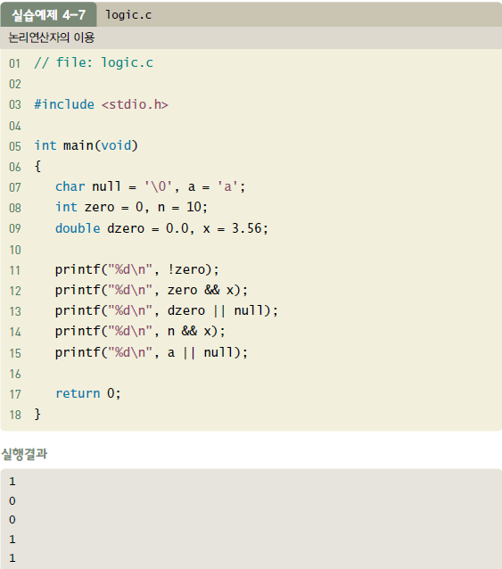
논리연산자의 이용
logic.c

Slide 20
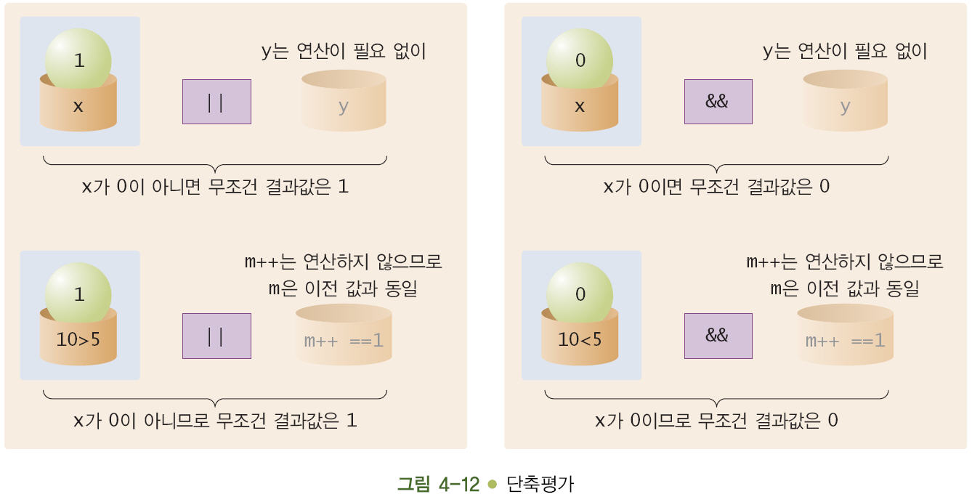
단축평가
논리연산자 &&와 ||
피연산자 두 개 중에서 왼쪽 피연산자만으로 논리연산 결과가 결정된다면 오른쪽 피연산자는 평가하지 않는 방식

Slide 21
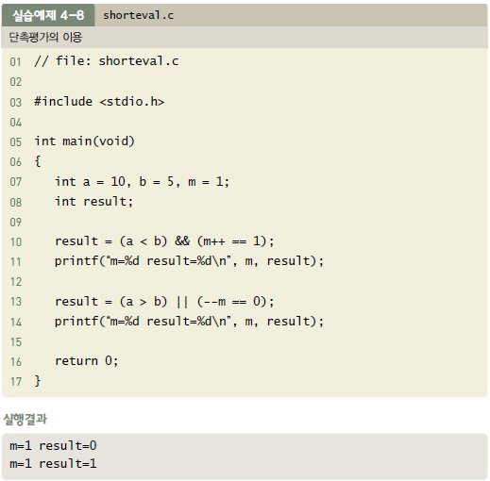
단축평가 이용
shorteval.c

Slide 22
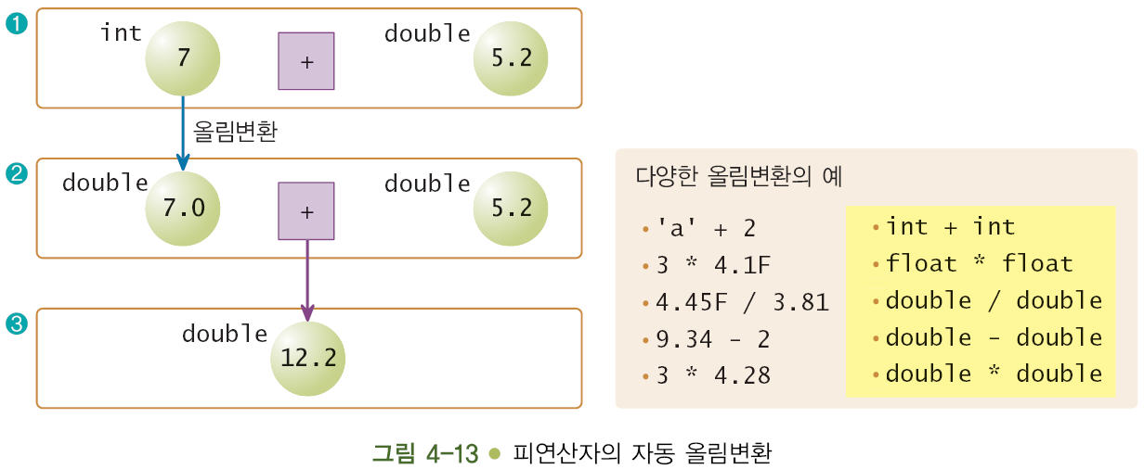
형변환
올림변환(형 넓히기)
작은 범주의 int형에서 보다 큰 범주인 double 형으로의 형 변환

Slide 23
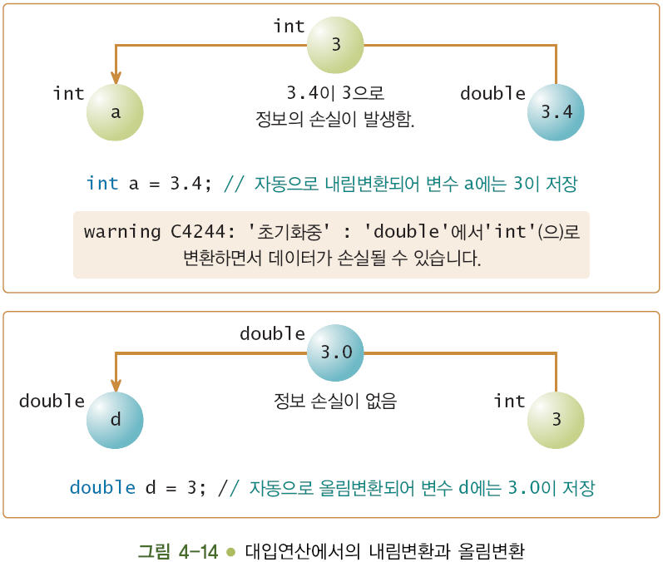
형변환
내림변환(형 좁히기)
큰 범주의 형에서 보다 작은 범주로의 형 변환
컴파일러가 스스로 시행하는 내림변환의 경우 정보의 손실이 일어날 수 있으므로 경고 발생
묵시적 형변환(implicit type conversion)
컴파일러가 자동으로 수행하는 형변환

Slide 24
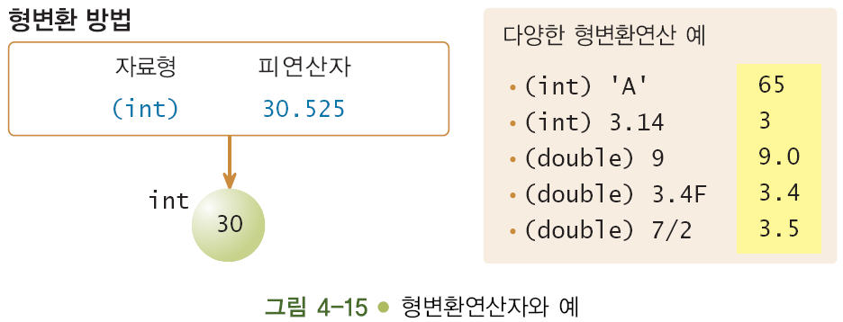
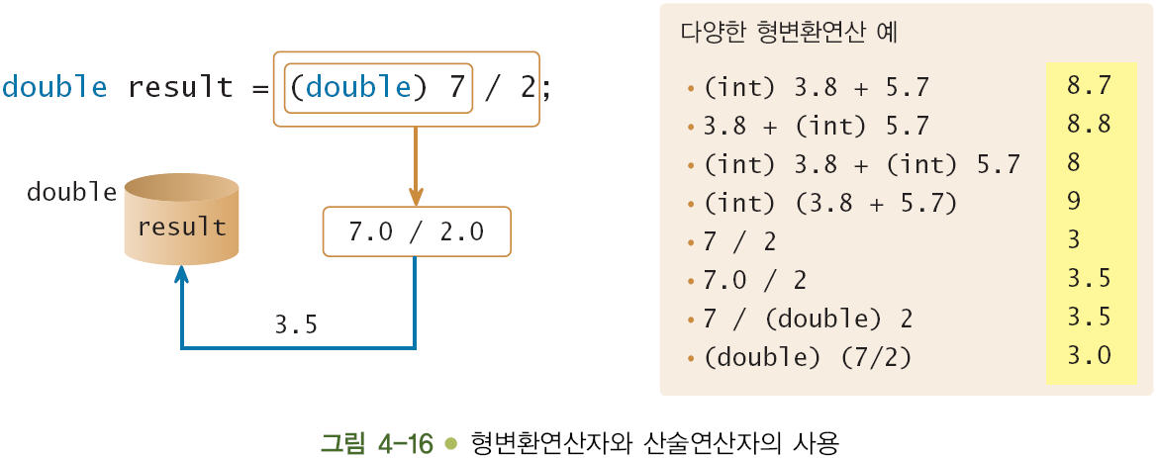
형변환연산자
(type) 변수_또는_상수
명시적 형변환(explicit type conversion)
형변환연산자를 사용한 방식

Slide 25
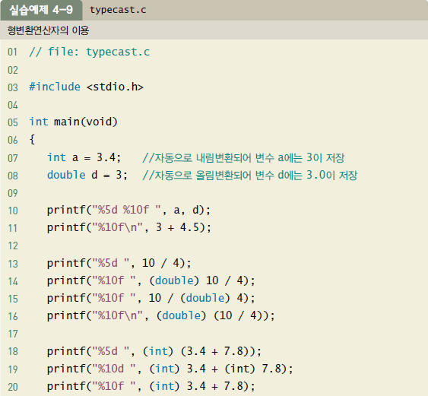
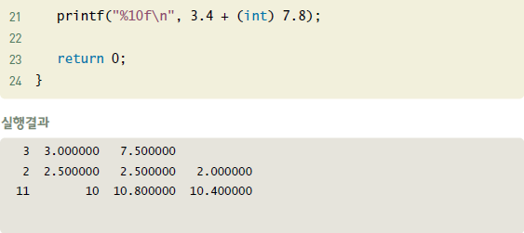
형변환연산자의 이용
typecast.c

Slide 26
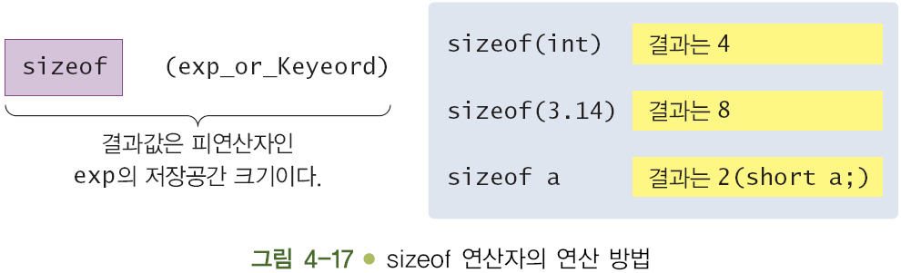
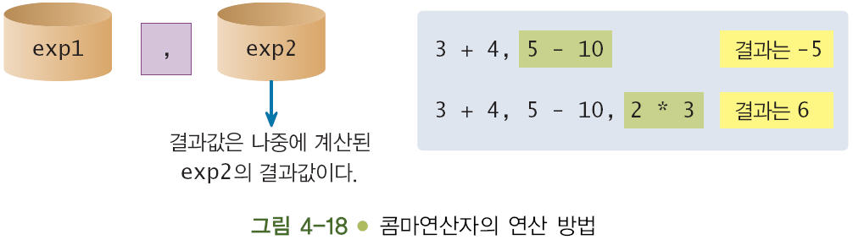
연산자 sizeof와 콤마연산자
연산자 sizeof
표현식 또는 자료형의 저장장소 크기, 바이트 단위의 정수
콤마 연산자
왼쪽과 오른쪽 연산식을 각각 계산하며 결과값은 오른쪽에서 수행한 연산의 결과
간단히 연산식 2, 4의 결과값은 4

Slide 27
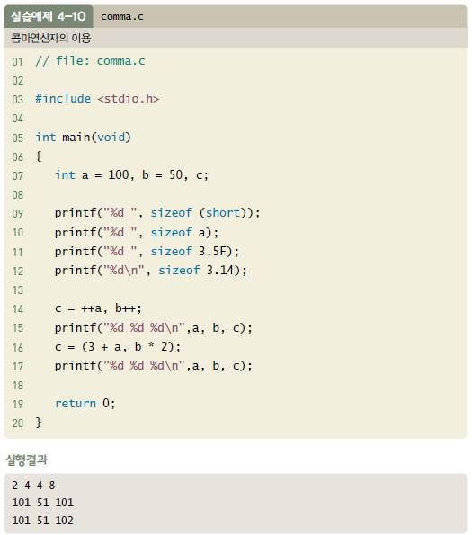
연산자 sizeof와 ,의 이용
comma.c

Slide 28
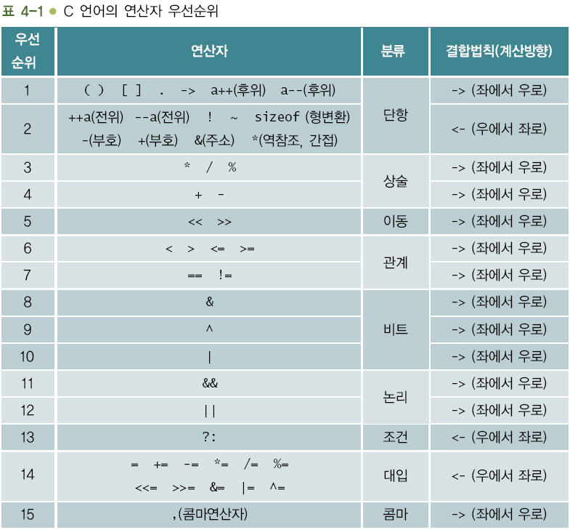
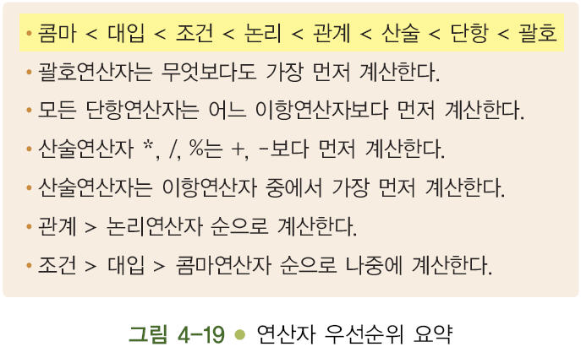
연산자 우선순위

Slide 29
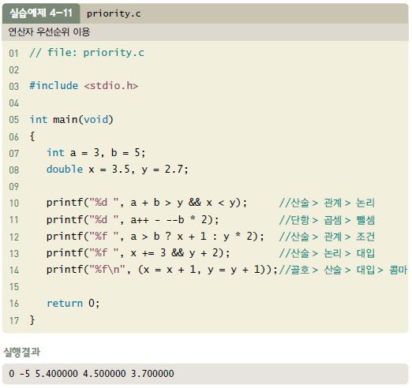
연산자의 우선순위 이용
priority.c

Slide 30
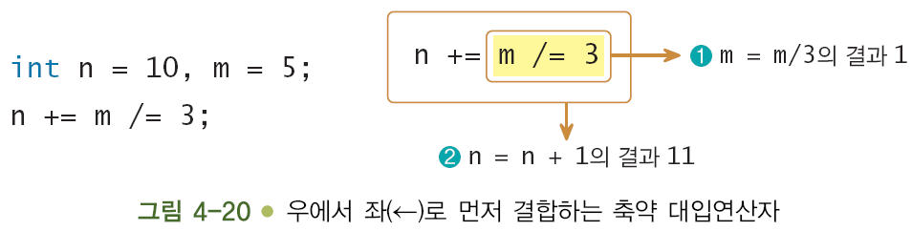
연산자 결합법칙
연산자의 결합법칙은 좌에서 우로 수행
대부분 연산자
우에서 좌로 수행
우선순위가 2위인 전위의 단항연산자
우선순위가 13, 14인 조건연산자, 대입연산자

Slide 31
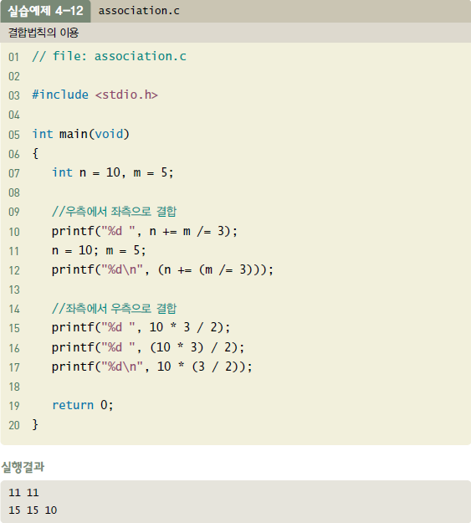
association.c
association.c

Slide 32
[ Add your company slogan ]
Thank You !

